Slide 1
Создание и оформление в сообществе «Вконтакте» страничек героев рассказа В.Астафьева «Фотография, на которой меня нет»
Учащиеся 8 б класса МБОУ СОШ № 59
Учитель: Марченко Олеся Олеговна
Город Брянск

Slide 2
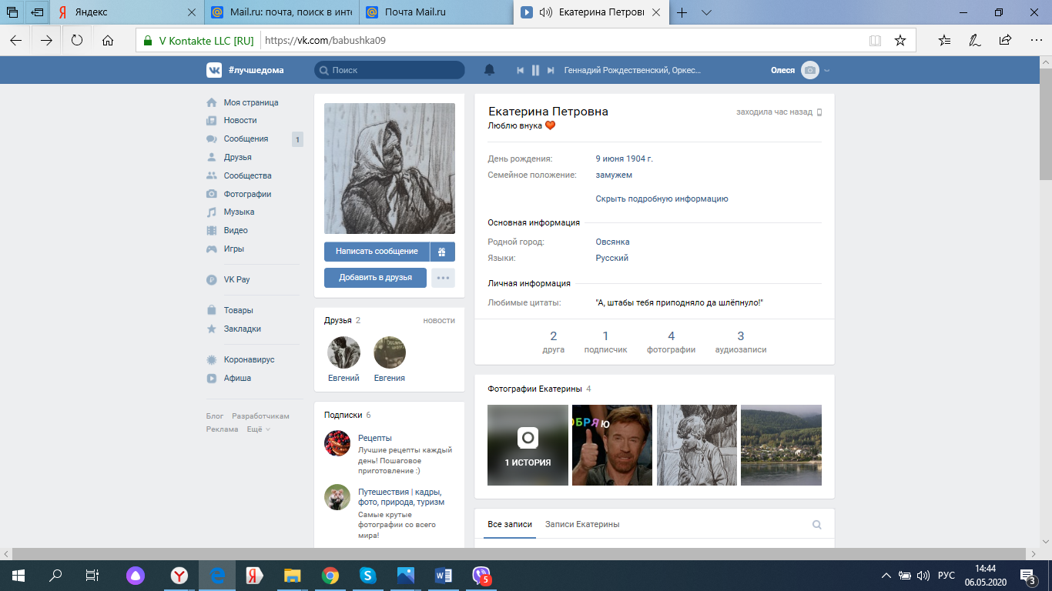
Учащиеся 8 б класса МБОУ СОШ № 59
Учитель: Марченко Олеся Олеговна
Город Брянск

Slide 3
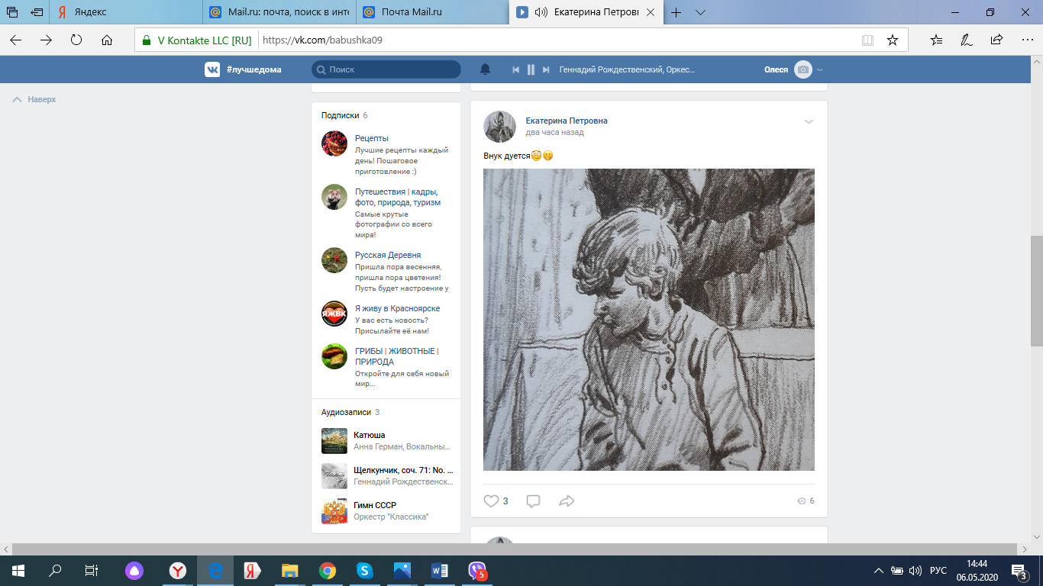
Учащиеся 8 б класса МБОУ СОШ № 59
Учитель: Марченко Олеся Олеговна
Город Брянск

Slide 4
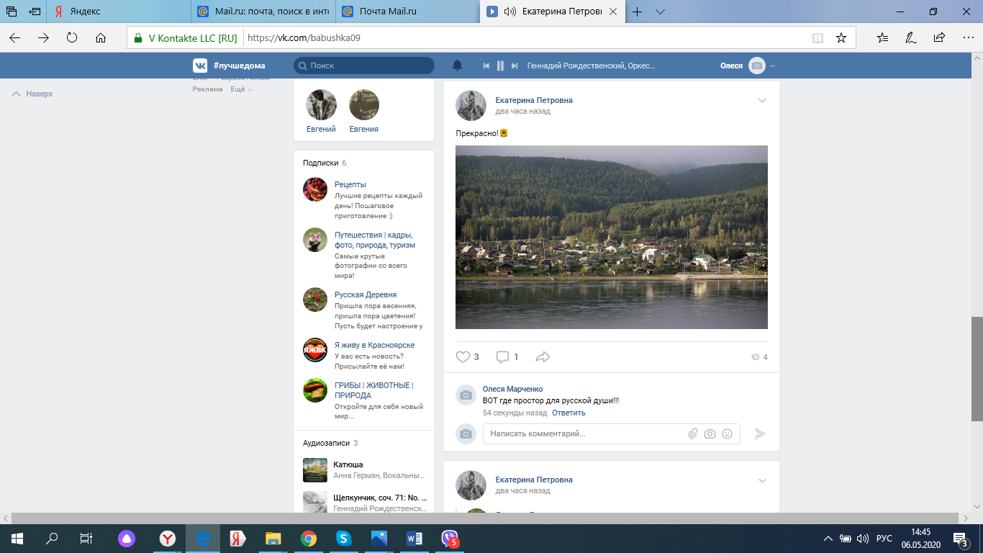
Учащиеся 8 б класса МБОУ СОШ № 59
Учитель: Марченко Олеся Олеговна
Город Брянск

Slide 5
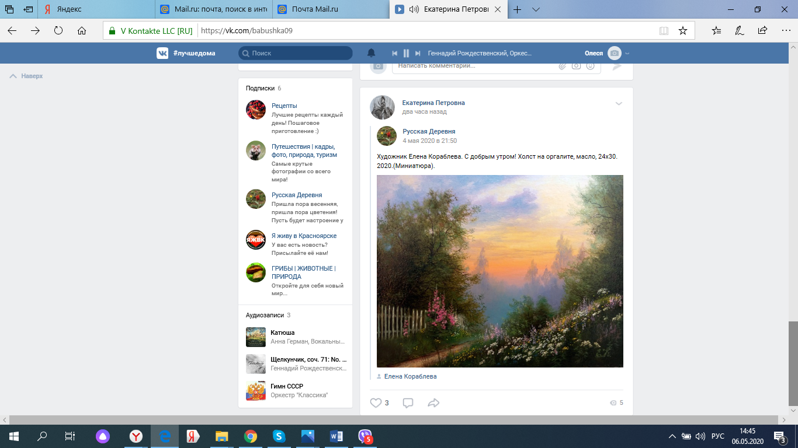
Учащиеся 8 б класса МБОУ СОШ № 59
Учитель: Марченко Олеся Олеговна
Город Брянск

Slide 6
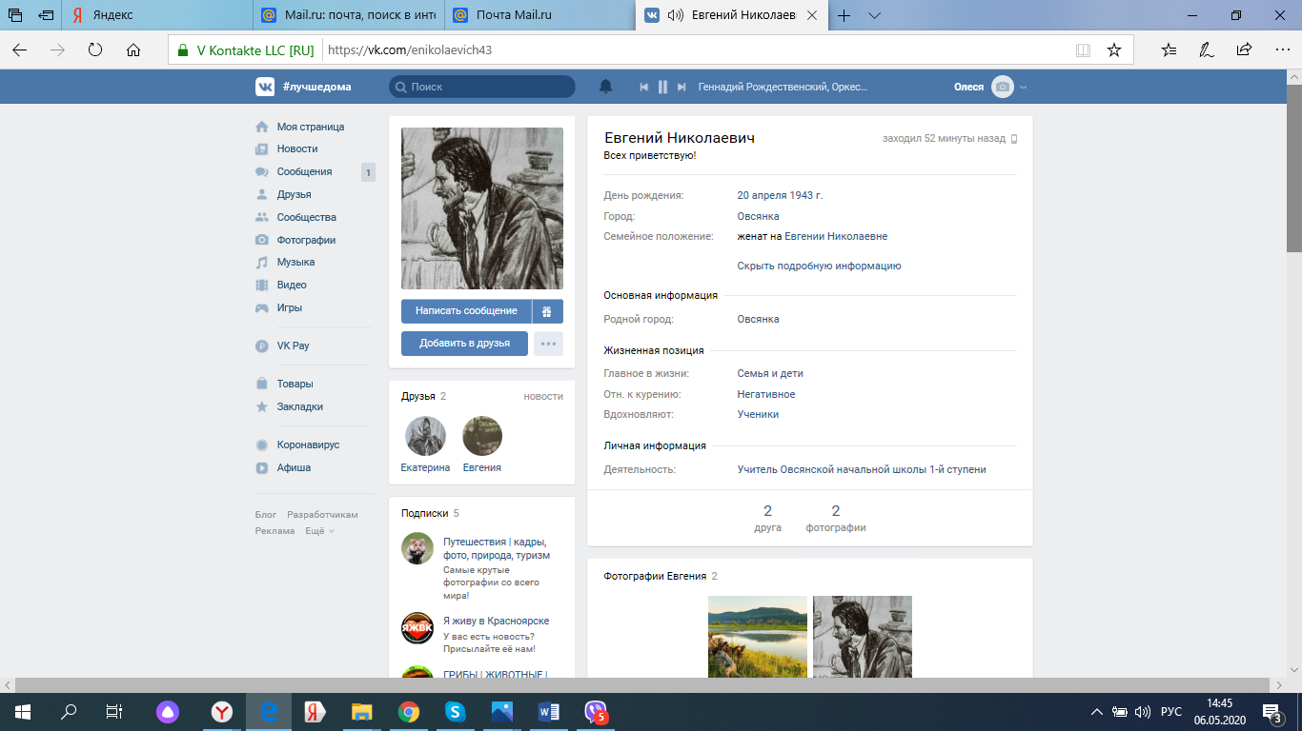
Учащиеся 8 б класса МБОУ СОШ № 59
Учитель: Марченко Олеся Олеговна
Город Брянск

Slide 7
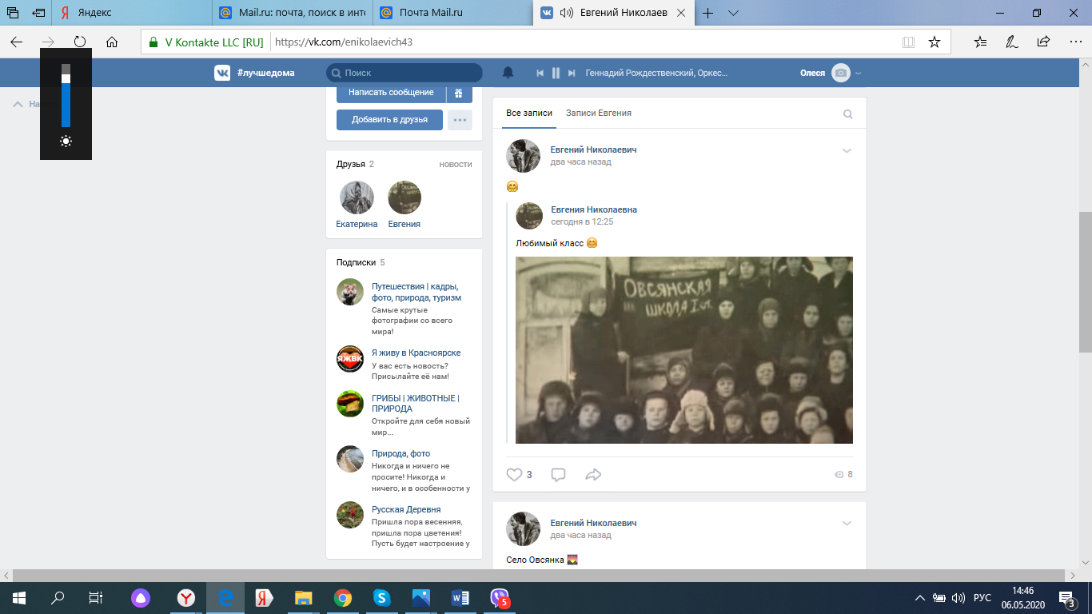
Учащиеся 8 б класса МБОУ СОШ № 59
Учитель: Марченко Олеся Олеговна
Город Брянск

Slide 8
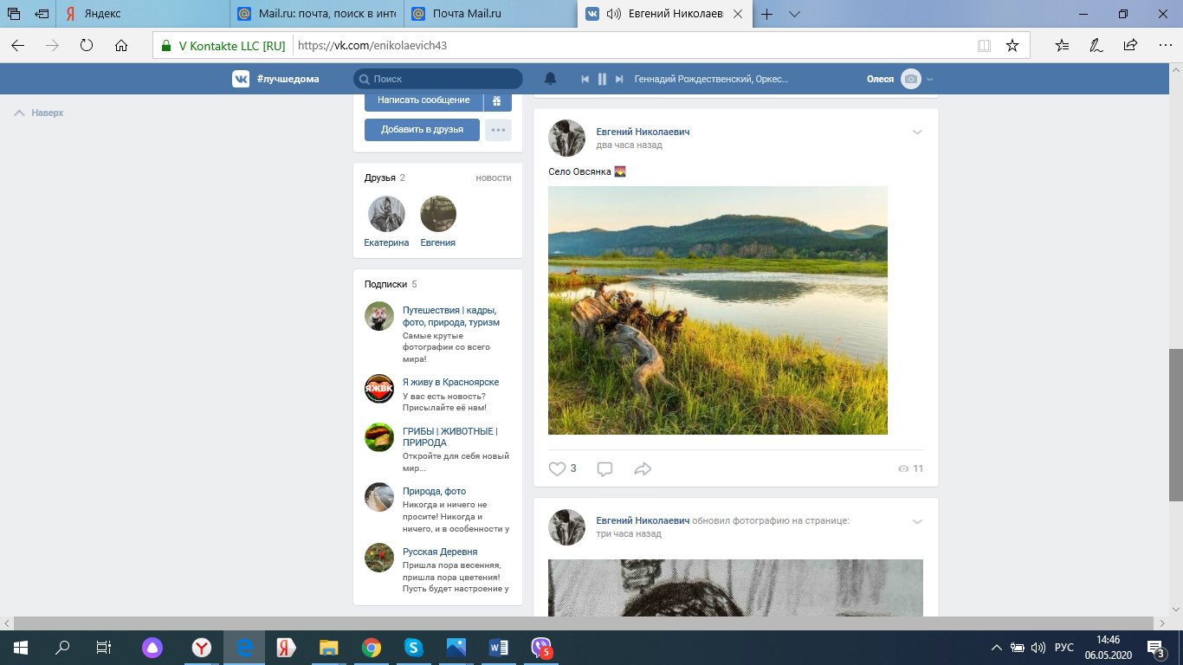
Учащиеся 8 б класса МБОУ СОШ № 59
Учитель: Марченко Олеся Олеговна
Город Брянск

Slide 9
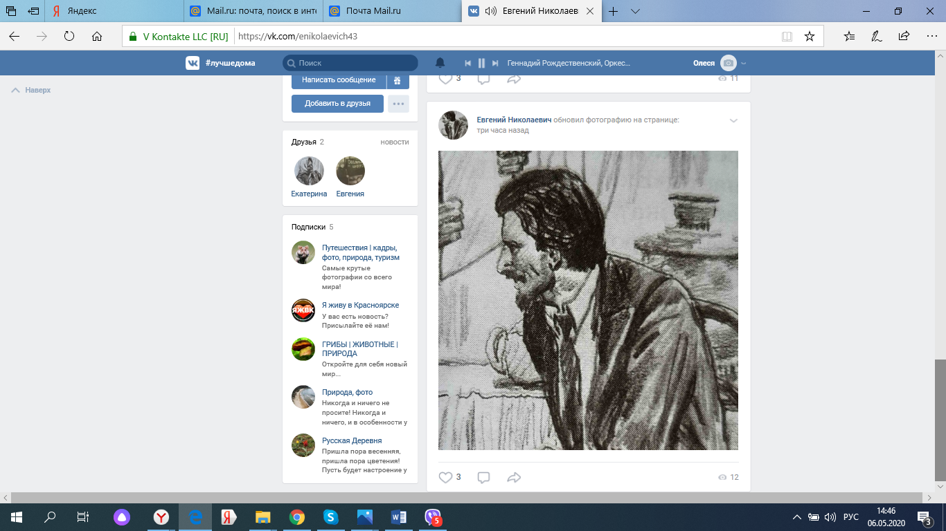
Учащиеся 8 б класса МБОУ СОШ № 59
Учитель: Марченко Олеся Олеговна
Город Брянск

Slide 10
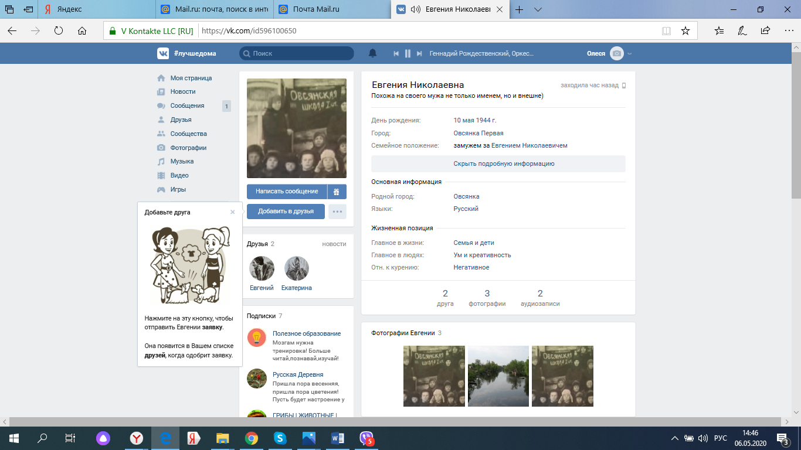
Учащиеся 8 б класса МБОУ СОШ № 59
Учитель: Марченко Олеся Олеговна
Город Брянск

Slide 11
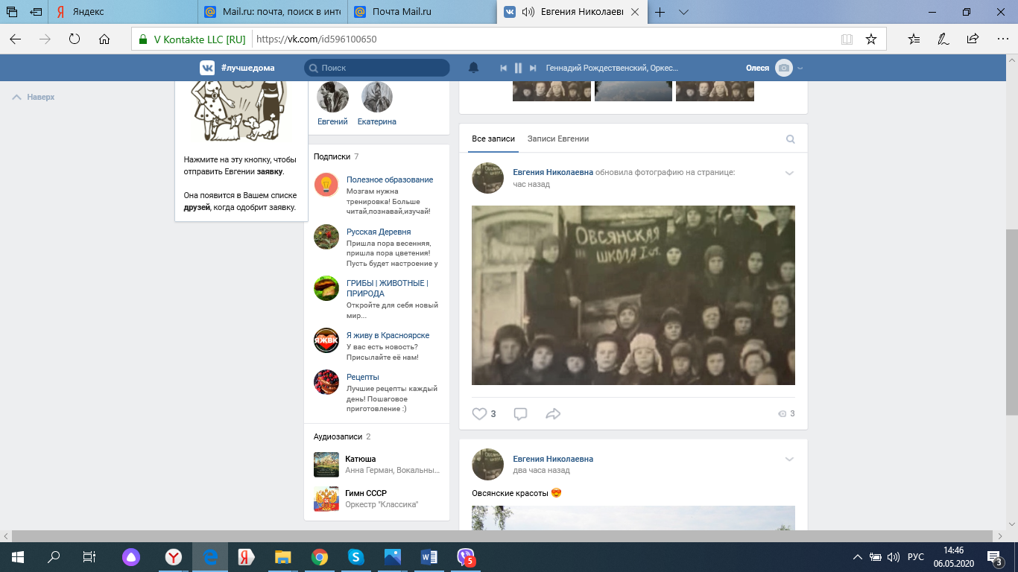
Учащиеся 8 б класса МБОУ СОШ № 59
Учитель: Марченко Олеся Олеговна
Город Брянск

Slide 12
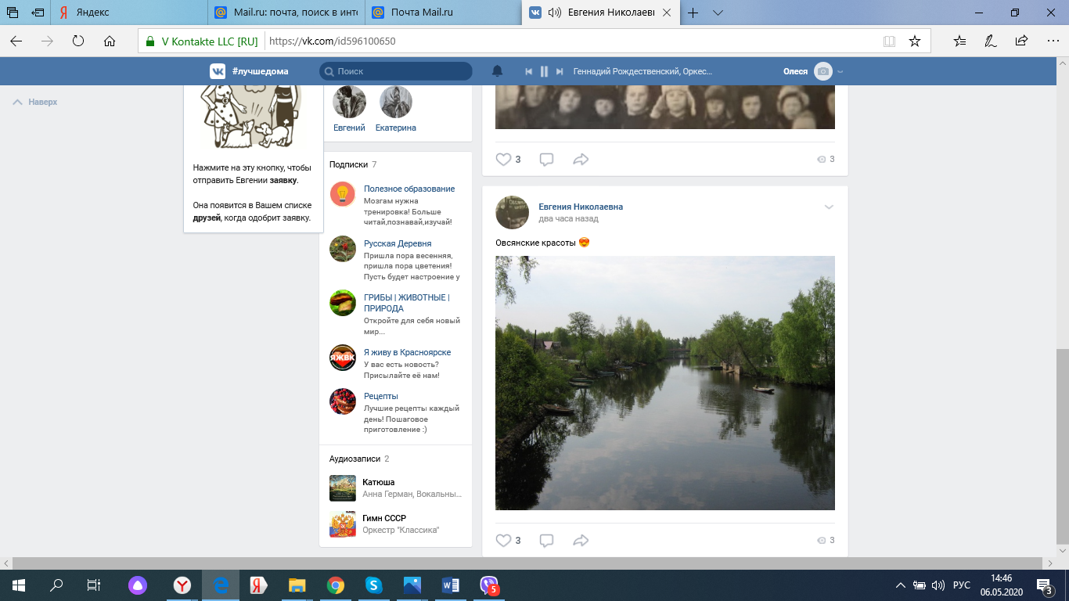
Учащиеся 8 б класса МБОУ СОШ № 59
Учитель: Марченко Олеся Олеговна
Город Брянск

Slide 13
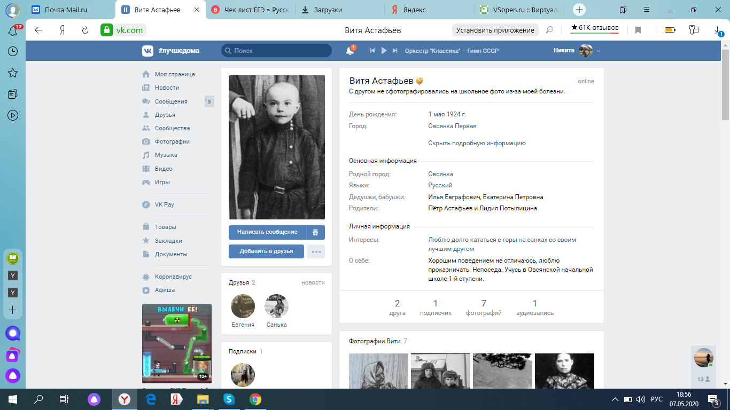
Учащиеся 8 б класса МБОУ СОШ № 59
Учитель: Марченко Олеся Олеговна
Город Брянск

Slide 14
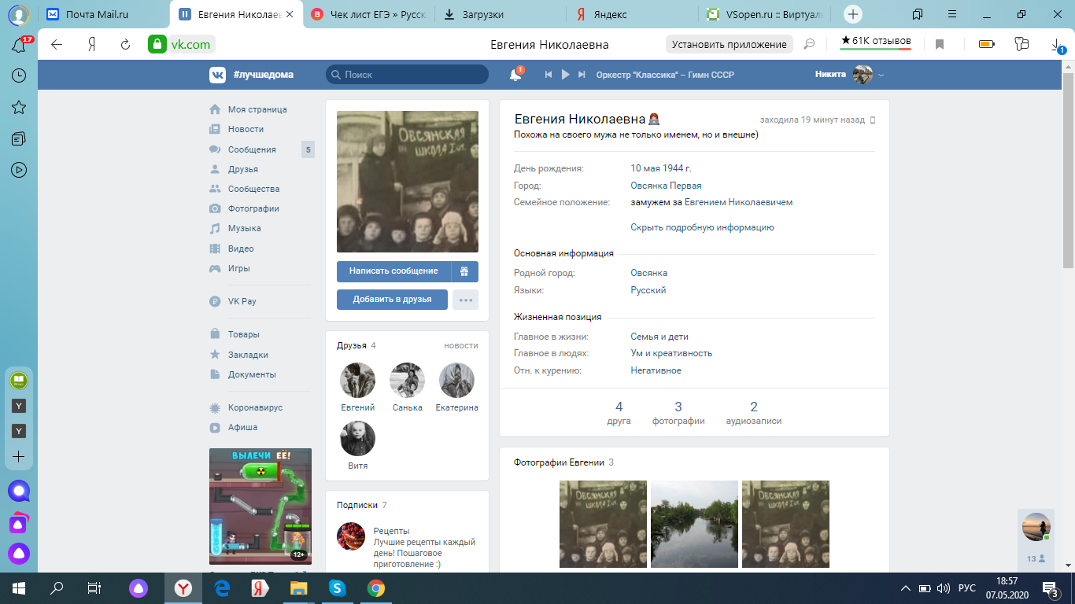
Учащиеся 8 б класса МБОУ СОШ № 59
Учитель: Марченко Олеся Олеговна
Город Брянск

Slide 15
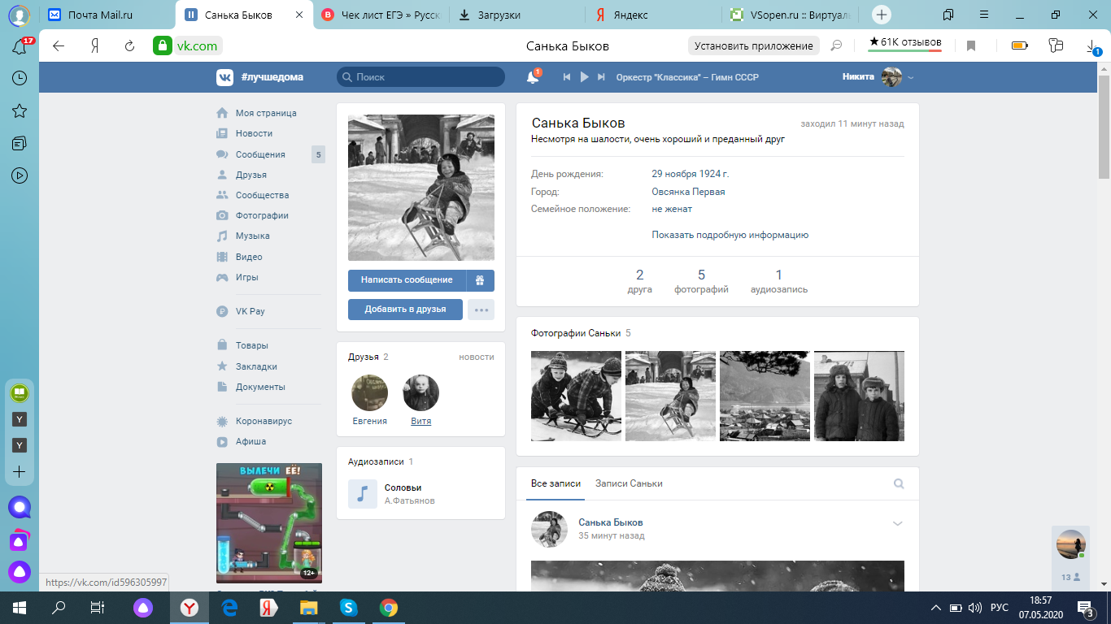
Учащиеся 8 б класса МБОУ СОШ № 59
Учитель: Марченко Олеся Олеговна
Город Брянск

Slide 16
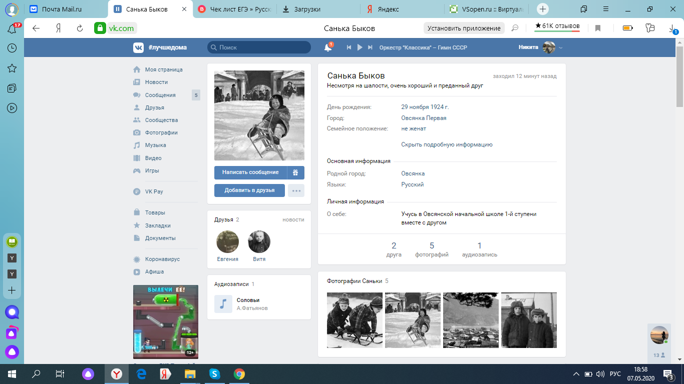
Учащиеся 8 б класса МБОУ СОШ № 59
Учитель: Марченко Олеся Олеговна
Город Брянск

Slide 17
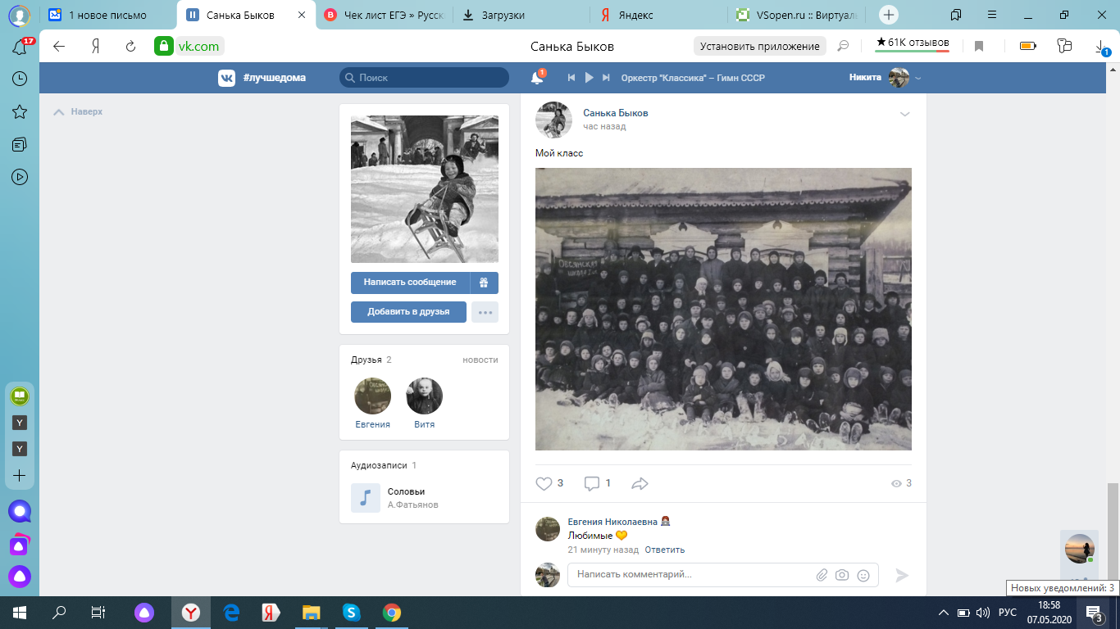
Учащиеся 8 б класса МБОУ СОШ № 59
Учитель: Марченко Олеся Олеговна
Город Брянск

Slide 18
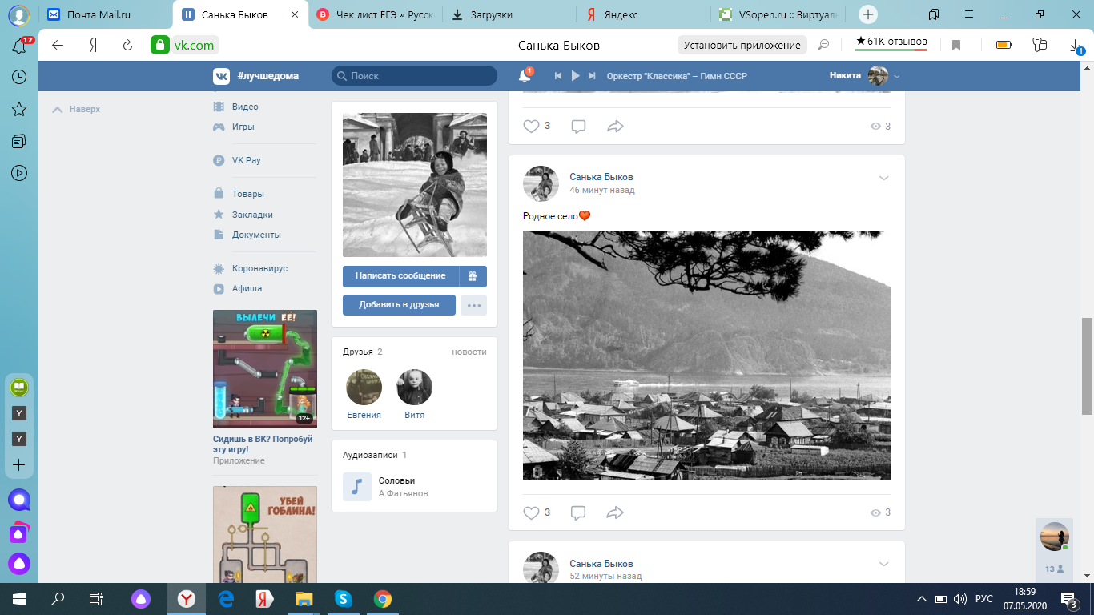
Учащиеся 8 б класса МБОУ СОШ № 59
Учитель: Марченко Олеся Олеговна
Город Брянск

Slide 19
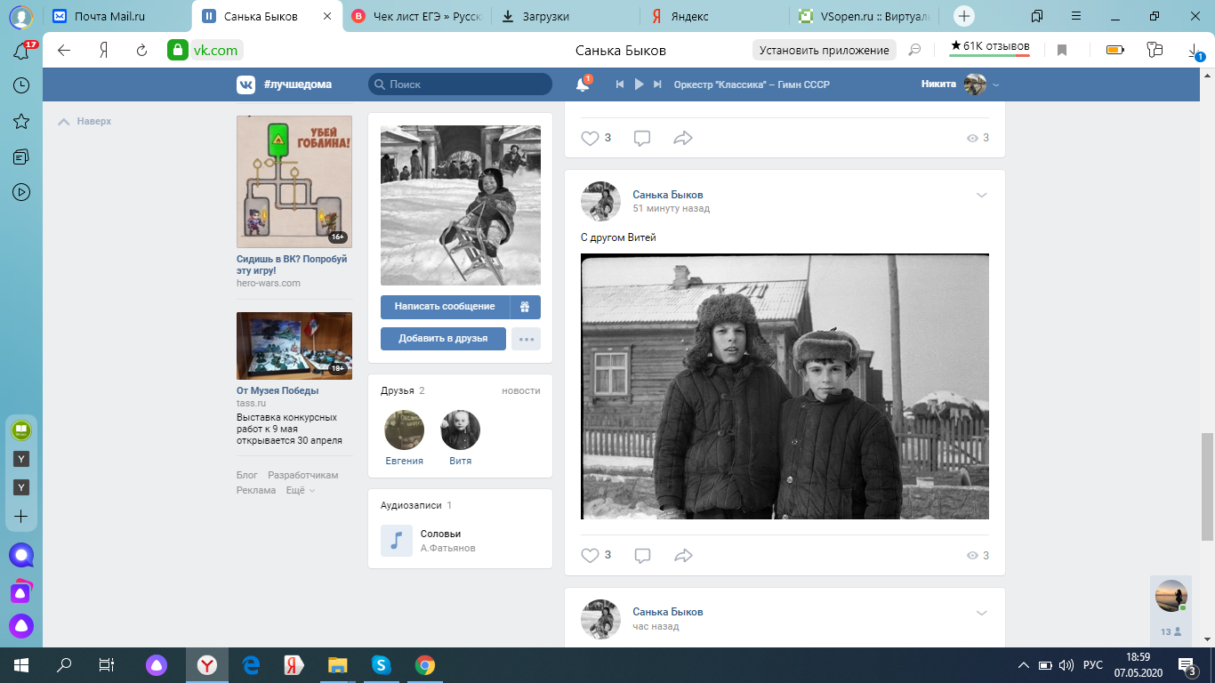
Учащиеся 8 б класса МБОУ СОШ № 59
Учитель: Марченко Олеся Олеговна
Город Брянск

Slide 20
Учащиеся 8 б класса МБОУ СОШ № 59
Учитель: Марченко Олеся Олеговна
Город Брянск

Slide 21
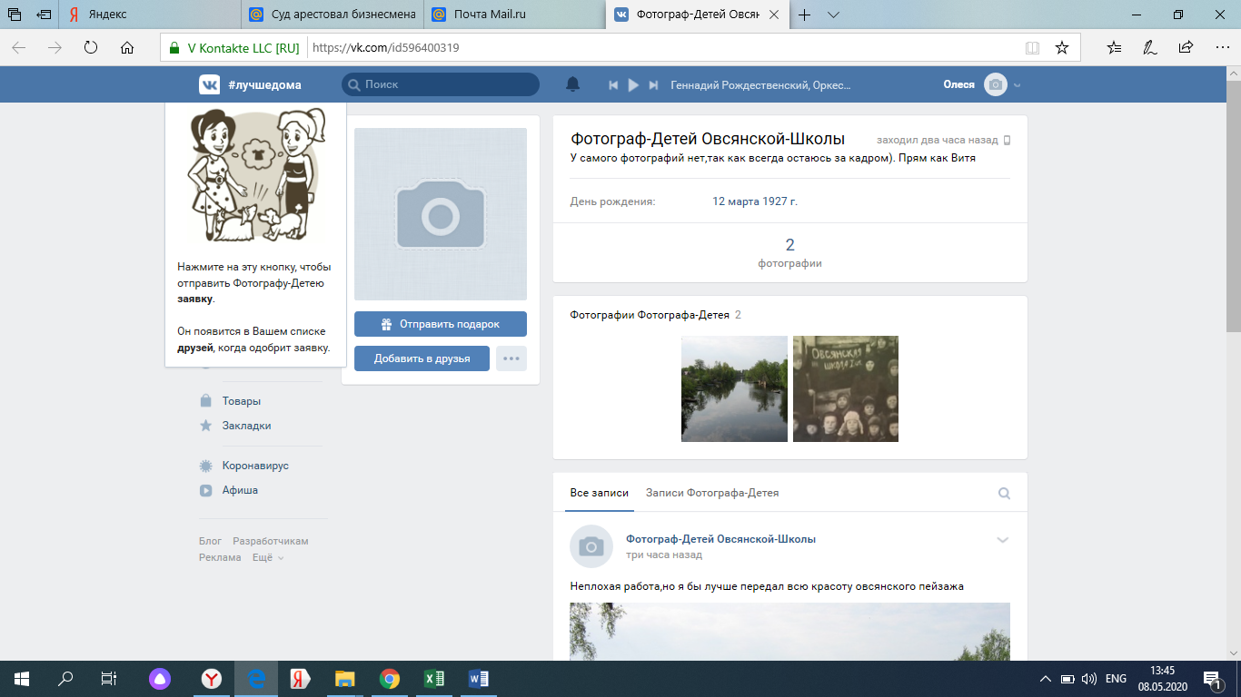
Учащиеся 8 б класса МБОУ СОШ № 59
Учитель: Марченко Олеся Олеговна
Город Брянск

